Slide 1
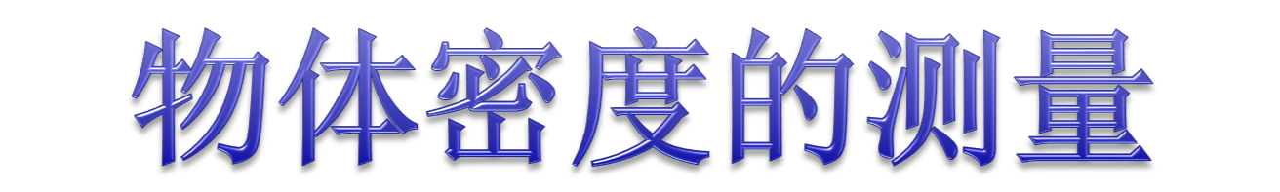

Slide 2
复习要点
1）熟练掌握物理天平的调整和使用方法;
2）熟悉游标卡尺和螺旋测微计的使用;
3）掌握用流体静力称衡法和比重瓶法测固体 和液体密度的原理和方法（公式要记）;
4）熟悉运用t分布和误差传递公式得出完整的结果表示.
5）掌握本实验处理数据中关于有效数字的保留问题.

Slide 3
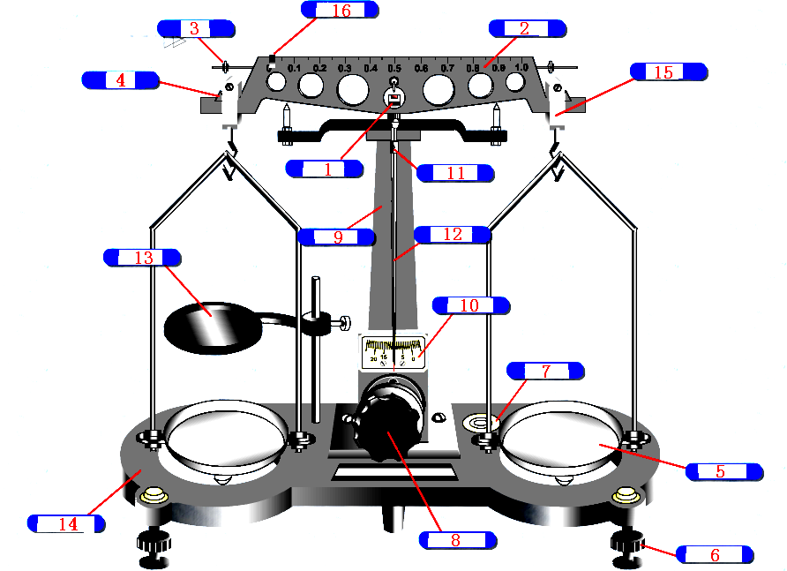

Slide 4
操作规则
a) 为了避免刀口受冲击而损坏，在取放物体、取放砝码、调节平衡螺母以及不使用天平时，都必须使天平制动（放下横梁）。只有在判断天平是否平衡时才将天平启动。天平启动或制动时，旋转制动旋钮动作要轻；
b）称量完毕将制动旋钮左旋转，放下横梁，并将吊耳放离刀口，避免刀口长时间受压力，保护刀口。

Slide 5
操作步骤
1） 调水平
调节天平的底脚螺丝，使圆形水准仪中的气泡位于中央，从而使升降的圆棒沿着铅直方向．调节时要注意：因气泡移动缓慢，当气泡移动时，暂停调节底脚螺丝，待气泡静止不动后，再根据气泡的位置调节底脚螺丝，直至气泡位于中央为止．
2） 调零点
将两边的吊耳放到刀口上．在无负载（砝码盘内未放东西，游码置于“0”刻度处）状态下升起天平横梁，即顺时针转动制动旋钮⑻，观察天平是否平衡，是否在标尺中央等幅摆动．若不平衡，降下天平横梁，根据不平衡的情况，适当调节横梁两端的平衡螺母，然后再升起横梁观察其是否平衡．如此反复调节，直至指针指向标尺中央为止.

Slide 6
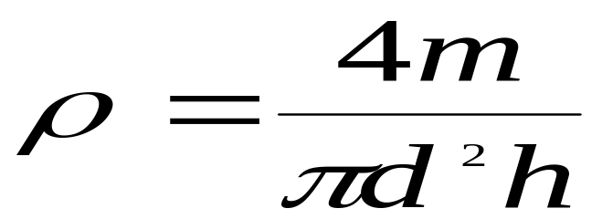
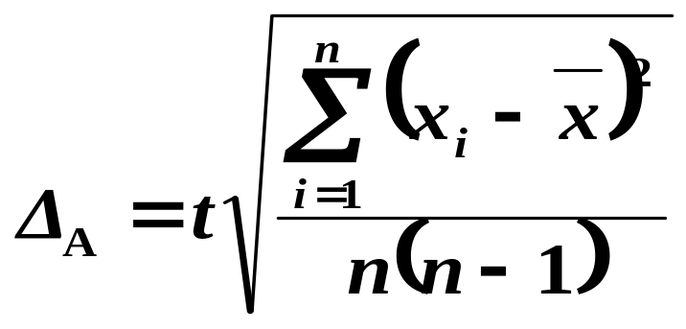
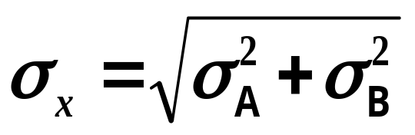
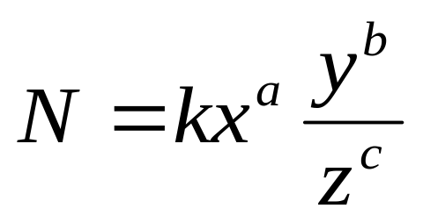
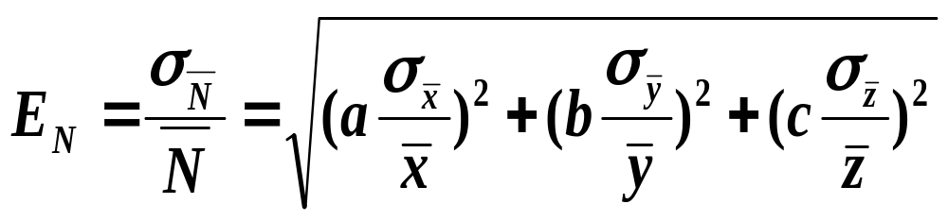
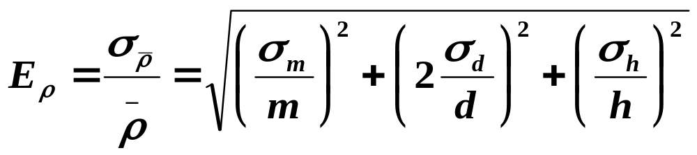
第一步:求t分布
第二步:运用误差传递公式

Slide 7
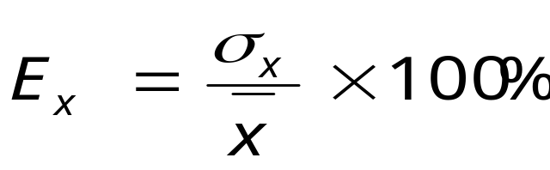
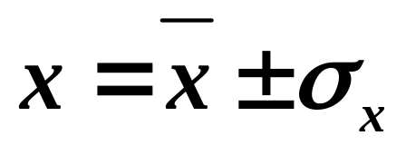
第三步:完整的结果表示

Slide 8
1、在天平的操作规则中，哪些规定是为了保护刀口？
a. 天平的负载不能超过其最大称量。
b. 在调节天平，取放物体、取放砝码（包括游码）以及不用天平时，都必须将天平制动。
c. 待测物体和砝码要放在称盘的正中，砝码不允许用手拿取，只准用镊子夹取。
d. 高温物体、液体及带腐蚀性的化学药品，不得直接放.
e. 每台天平均附有各自的称盘和砝码，互相间不得混淆。

Slide 9
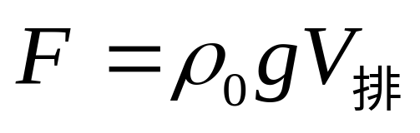
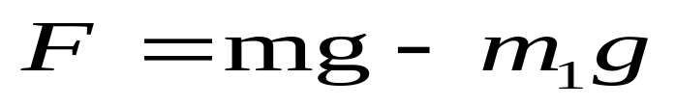
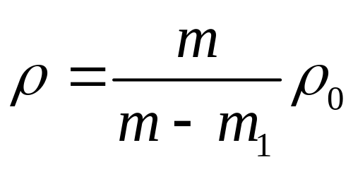
2.将金属圆柱体放在水中称衡时有一个气泡附着,将对结果发生怎样的影响?为什么?
答:将金属圆柱体放在水中称衡时如果有气泡附着,
该物体排开水的体积变大,由公式
物体密度变小.

Slide 10
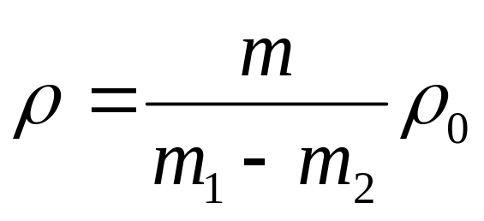
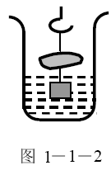
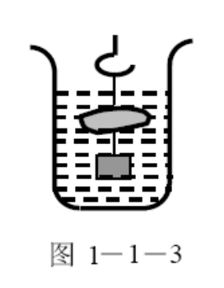
4 .试设计用流体静力称衡法测密度
比液体小的固体密度．
答：待测物体的密度比液体小时,可采用加“助沉物”的办法，如图1－1－2 所示，“助沉物”（就是那个该死的方块）在液体中而待测物在空气中，称量时砝码质量为m₁。待测物体和“助沉物”都浸入液体中称量时，如图1－1－3 所示，砝码质量为m₂，因此物体所受浮力为(m₁－m₂)g.
若物体在空气中称量时的砝码质量为m，物体密度为

